Slide 1

مستويات الانسولين و كتلة الجسم للنساء غير المصابات بداء السكري وحديثات التشخيص بسرطان الثدي في مرحلتي قبل وبعد انقطاع الطمث
تقديم
الخنساء صالح محمود

Slide 2
مقدمة
سرطان الثدي هو أكثر أنواع السرطان شيوعا بين النساء و يرتبط مع معدلات الاعتلال والوفيات ارتباط كبير. اكدت العديد من الدراسات بان خلايا سرطان الثدي حساسة جدا للأنسولين مما ادى إلى زيادة الاهتمام في دور الانسواين

Slide 3
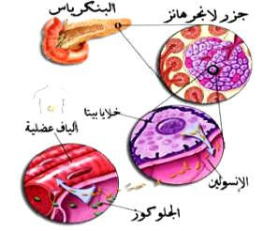
هرمون الانسولين
.

Slide 4

فرط الانسولين في الدم
حالة زيادة مستويات الأنسولين في الدم لدى غير المصابين بالسكري. وتحدث عندما تقاوم خلايا الجسم عمل الانسولين و ينتج البنكرياس الانسولين أكثر من المعتاد, وهذه العمليه تلعب دورا مهما في مسببات الاورام مثل اورام الثدي

Slide 5
التمثيل الغذائي الصحي (الأيض)
تشير الصحة الأيضية الى كيفية معالجة الجسم للمواد الغذائية مثل الجلوكوز، ويمكن قياسها وفقا لمستويات هرمون الانسولين. وترتبط البدانة بقوة مع سوء الحالة الصحية الأيضية، ولكن وجدت دراسة جديدة أن سوء الحالة الصحية الأيضية كانت أحد عوامل الخطورة لسرطان الثدي في كل من الوزن العادي والوزن الزائد لدى النساء بعد سن اليأس

Slide 6
اهداف البحث
هدفت هذه الدراسة للتحقق من دور مستوى الانسولين وكتلة الجسم كعوامل خطرة لتطور سرطان الثدي في مرحلة ما قبل و بعد انقطاع الطمث

Slide 7
طرق البحث
تم اختيار مائة امرأة سودانية وبشكل عشوائي تم تشخيصهن حديثا باصابتهن بسرطان الثدي
وتم تقسيمهن إلى مجموعتين, خمسين امرأة ما قبل انقطاع الطمث و تراوحت أعمارهن بين 26-46 عاما، وخمسين امرأة بعد انقطاع الطمث وتراوحت أعمارهن بين 52-90عاما.
تم استثناء المريضات اللاتي لهن حالات مرضية أخرى او سبق لهن وان اخذن علاج هرموني, مما قد يؤثر على مستويات الأنسولين في الدم .

Slide 8
التقنيات المستخدمه
استخدمت تقنية المناعه الاشعاعية لقياس مستويات الانسولين في الدم اعتمادا على التنافس بين الانسولين المعلم باليود 125 والانسولين في عينات المريضات حتى ترتبط مع العدد المحدود من الاجسام المضادة للانسولين. (معامل هيئة الطاقة الذرية السودانية)
المستوي الطبيعي لتراكيزالانسولين في الدم (mIu/L 16.8-4).
وتم قياس مؤشر كتلة الجسم حسب الوزن (كغم)/الطول (متر2)

Slide 9
النتائج
بينت نتائج الدراسة بأن مستويات متوسط ​​الأنسولين في المرحلتين (قبل انقطاع الطمث وبعده) عند المريضات بسرطان الثدي, أعلى من المعدل الطبيعى للانسولين 10.25 ± 16.9)و 9.4±17.2 mIu/L على التوالي), ولا يوجد فرق معنوي بين المجموعتين(P=0.5 ). كما لا يوجد ارتباط معنوي بين مستويات الانسولين و كتلة الجسم في النساء المريضات بسرطان الثدي قبل وبعد انقطاع الطمثr=0.01, P= 0.8) وr=0.02, P=0.8 على التوالي).

Slide 10
الشكل (1) : يوضح مستويات الانسولين في عينات مريضات سرطان الثدي

Slide 11
الجدول(1): تراكيز الانسولين ومؤشر كتلة الجسم لدي مريضات سرطان الثدي قبل انقطاع الطمث
تراكيز الانسولين (MIU/L) |  |  |  | مؤشر كتلة الجسم (كغم/متر2)
الحد الادنى | الحد الاعلى | المتوسط±الانحراف المعياري | العدد (%)
5 | 56 | 17.8± 10.1 | (56%) 28 | الوزن الطبيعي (18.5- 24)
7 | 35 | 15.8 ± 8.0 | (20%) 10 | زيادة الوزن (25-29.9 )
7 | 34 | 15.5 ± 9.4 | (24%) 12 | نقصان الوزن (18.5>)
- | - | - | - | السمنه (≥30)

Slide 12
الجدول (2): تراكيز الانسولين ومؤشر كتلة الجسم لدي مريضات سرطان الثدي بعد انقطاع الطمث
تراكيز الانسولين (MIU/L) |  |  |  | مؤشر كتلة الجسم (كغم/متر2)
الحد الادنى | الحد الاعلى | المتوسط±الانحراف المعياري | العدد (%)
7 | 34 | 17.6 ± 7.8 | 21 (24%) | الوزن الطبيعي (18.5- 24)
4 | 44 | 17.1 ± 11.3 | 8(16%) | زيادة الوزن (25-29.9 )
5 | 20 | 13.1 ± 4.9 | 9 (18%) | نقصان الوزن (18.5>)
7 | 48 | 19,2 ± 11.0 | 12( 24%) | السمنه (≥30)

Slide 13
المناقشة
اكدت العديد من النتائج ان مستويات الانسولين تزيد في حالات الاصابة باورام الثدي, وأظهرت دراسة اخرى أن مستوىات الأنسولين العالية شوهدت في بعض النساء غير المصابات بالسكري و لديهن وزن طبيعي
وزيادة مستوى الأنسولين في النساء اللواتي لديهن وزن طبيعي فقط قد يكون ذلك بسبب ضعف الصحة الأيضية التي تتجلى في ارتفاع مستويات الانسولين او احتمالية متلازمة مقاومة الأنسولين

Slide 14
النتائج التي توصلنا إليها مشابهة لهذه الدراسة التي تبين أن السمنة مرتبطة بمستويات عالية من الانسولين , كما وجدت دراسة أخرى وجود علاقة إيجابية بين فرط الانسولين وسرطان الثدي بعد انقطاع الطمث فقط بين النساء اللاتي لديهن مؤشر كتلة الجسم أكثر من 25 كجم/ م2.

Slide 15
وتشير هذه النتائج إلى أن النساء في الوزن الطبيعي ولديهن ارتفاع في مستويات الانسولين, تقريبا لهن نفس الخطورة لتطور سرطان الثدي عند النساء اللاتي لديهن ارتفاع في مستويات الانسولين مع زيادة الوزن أو السمنة .
مشاكل الصحة الأيضية المرتبطة بزيادة الوزن اوالسمنة يمكن أن تزيد من خطر الإصابة بسرطان الثدي بغض النظر عن ما إذا كان الشخص يعاني من زيادة الوزن أو السمنة

Slide 16
الخلاصة
مستوى تركيز الأنسولين في الدم يرتفع في مرحلة ما قبل و بعد انقطاع الطمث لدى النساء غير المصابات بالسكري و لديهن أصابه بسرطان الثدي. ويمكن اعتبار مؤشر كتلة الجسم وفرط الأنسولين والطمث من عوامل الخطورة لتطور سرطان الثدي في فترة ما بعد انقطاع الطمث في النساء

Slide 17
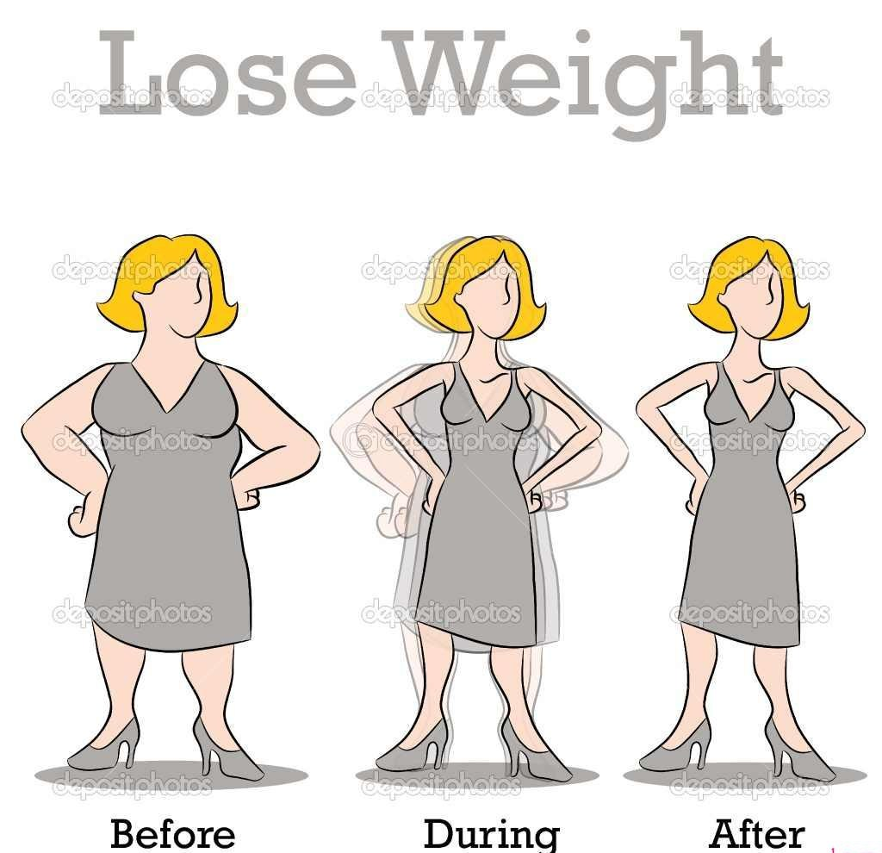
التوصيات
ضرورة ابقاء عملية الأيض بصحة جيدة مما يساعد الجسم على استخدام الانسولين بشكل صحيح وانخفاض تركيز الانسولين في الدم

Slide 18
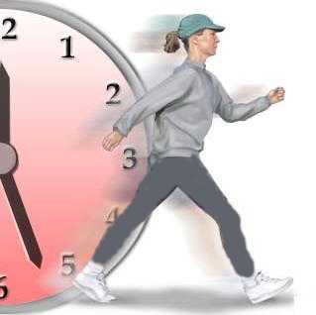

Slide 19
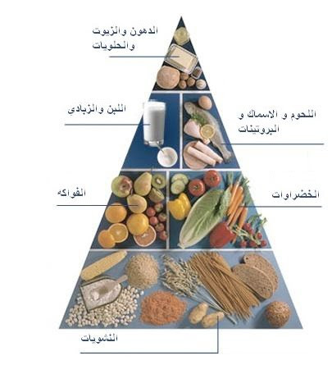

Slide 20


Slide 21
التوصية بدراسات مستقبلية :
مثل تاثير العناصر النذرة على الانسولين (الكروم, الزنك, السيلينيوم....)
الفيتامينات والاحماض الدهنيه وتاثيرها على مستويات تراكيز الانسولين في الدم
التحقق من الجينات المرتبطه بالعلاج الاشعاعي وتاثيرها على الانسولين
التوصية باستخدام التقنية النووية في علاج المشاكل الايضية لمرضى سرطان الثدي

Slide 22
اشكرا

